Slide 1


CHAP. 2 金属的力学性能
第一章解决二个问题：一是分析复杂构件受力问题；二是列平衡方程，求得各未知外力值。
这一章主要讨论外力对构件所产生的内效应问题，包括：
a. 金属材料在外力作用下的“表现”;
b. 外力作用下构件产生的变形和内力（下一章讨论）
要使构件设计得既能满足强度、刚度、稳定等要求，又使它尺寸小，重量轻，结构合理，就必须既能分析变形内力，又能了解构件力学性能。
在本章开始，首先讨论试件（直杆）在拉力作用下产生的二类应力（正应力、剪应力）及其效应，然后在力学试验机上观察试件在整个受力过程中（中途卸载、反复加载）所表现出来的种种特性，引入了一系列材料的性能指标，以便工程度量。

Slide 2

CHAP. 2 金属的力学性能
1. 弹性体的变形与内力
1） 弹性变形与塑性变形
取一等直径的橡皮杆，在杆二端沿轴线方向作用一对拉力P，杆被拉长，拉长的程度与外力P大小成正比(前提)。只要外力P不超过一极限值这一范围内，去掉外力P，杆件即恢复。这种可完全恢复的变形―弹性变形。当外力超过极限值，在外力作用下产生的变形不能恢复，也即试件产生永久变形―塑性变形。
金属材料在外力作用下，均能产生一定程度的弹性变形。

Slide 3

CHAP. 2 金属的力学性能
2） 内力
金属产生弹性变形时，其内部质点间的相互位置发生改变，与此同时各质点
间相互作用力发生变化。这种质点间相互作用力所发生的变化称为内力。内力
是由外力所引起的，其作用是力图使各质点恢复其原来位置。从平衡角度讲，
内力伴随着外力增加而增加以以抵抗外力对构件的破坏。但是内力的施加有一
定限度，超过此极限，构件发生破坏。
本章讨论材料的机械性能，机械性能主要是在试件的拉（压）过程中体现出
来的主要性能指标，也是通过试件的拉伸试件测得的，所以本章开始首先讨论
拉（压）时讨论试件变形与内力，然后再介绍几种机械性能指标。

Slide 4

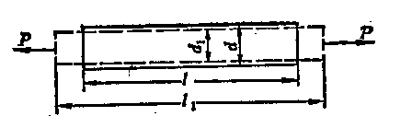


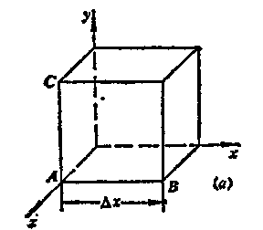

CHAP. 2 金属的力学性能
2. 直杆受拉（压）时的变形与内力度量
1 ） 变形的度量
取一长度l，直径d的圆截面直杆，当它受到轴向力P时
l－>l1，d－>d1
a. 杆的绝对伸长量 只反映杆件总体变形量，不能反映杆件的变形程度;
b. 线应变
用单位长度杆的伸长（缩短）值来度量杆的线变形程度
为线应变
前提：杆件产生均匀变形。
对于非均匀变形情况，尚需了解杆件在不同点处的线应变程度，引入了
一点处的线应变概念：
－>称作A点处的线应变

Slide 5

CHAP. 2 金属的力学性能
2） 内力的度量
轴力
假想用一个与杆轴线垂直的平面m－m将杆截成二部分，这样杆截面二边相互作用于对方的内力就“暴露”出来，二者大小相等，方向相反，S，S’代表着同一个内力，如图所示是拉伸内力；如果P是压缩力，那么S，S’方向就正好相反（<―,―>）―压缩内力。
通常规定：伴随拉伸变形产生的内力取正值，其方向是离开截面向外指；伴随压缩变形产生的内力取负值，其方向是指向截面。
为了区分各种平面变形时产生的内力，将拉（压）变形时横截面上的内力称为轴力，用S表示。

Slide 6


CHAP. 2 金属的力学性能
下面讨论S大小的确定
下图所示受到P, Q1, Q2, Q3作用而处于平衡的直杆，现求m-m截面上的内力。
方法 a.假想用一平面将杆从m-m处截开，然而取右半部分作为研究对象。
b. 列平衡方程：S‘=Q2+Q3（若取左侧，可得相同结果）
以上这种假想用一平面，将杆截成二段，取其中一段作为研究对象建立平衡方程，以求解内力的方法，称为截面法。
用截面法求解内力的依据―直杆某一截面上的轴力等于该截面一侧作用于直杆上所有外力的代数和。外力中拉力取正，压力取负。

Slide 7
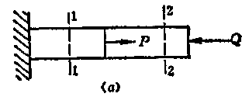
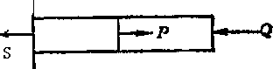
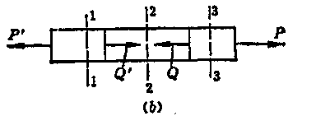
CHAP. 2 金属的力学性能
例题2－1，求图示（a），（b）1－1，2－2，3－3截面上的轴力。P=P’=100N, Q=Q’=200N.
1
1
先看（a）图 ，1－1截面，S1-1=P－Q=100－200=－100N（压）
（S1-1是压缩轴力, 指向与假设相反）
2－2截面， S2-2=Q=－200N（压）
再看（b）图 S1-1=P’=100N(拉)（此时取左半部分作为对象方便）
S2-2=P－Q=100－200=－100N(压)
S3-3=P=100N(拉)（取右半部分）

Slide 8
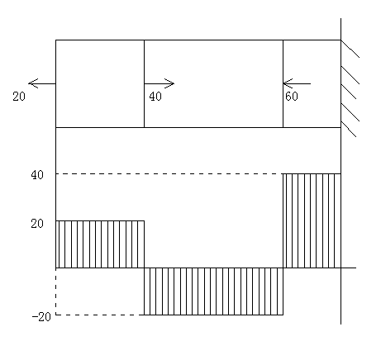
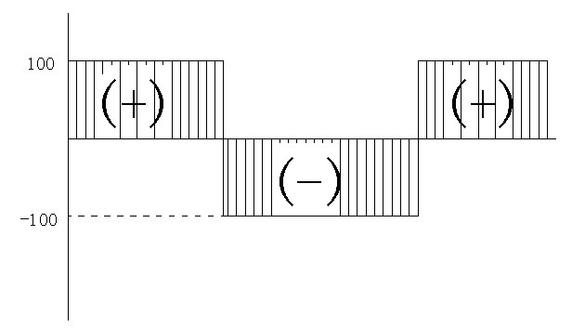
CHAP. 2 金属的力学性能
轴力图―将轴力大小沿杆件长度方向表示出来的图，拉为“＋”，压为“－”
(P=P’=100,Q=Q’=200 )

Slide 9
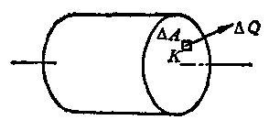




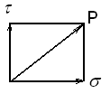
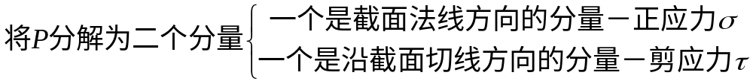
CHAP. 2 金属的力学性能
b. 应力
同样的外力作用在不同大小截面上，其效果肯定不同，而其轴力相等，必须分析内力沿截面如何分布的问题，并定量表示内力在该截面某一点处的密集程度，因此必须引入“应力”概念。
如图所示，截面任意点K处取一微小面积 ,
上作用有内力
P称为该截面在K点处的总应力， P的方向就是 的方向

Slide 10
CHAP. 2 金属的力学性能
c. 简单拉伸时截面上的应力
为了分析直杆在简单拉伸时内力在截面上的分布情况，取一等直杆，圆截面直杆在杆中间任意二个横截面n－n，m－m处画上数条于轴线平行的直线1－1，2－2，3－3…..
在杆的两端作用一对轴向拉力P，得出以下结论:
1）杆件在发生拉伸变形时，其横截面原来与轴线垂直的平面，变形后仍为平面（平面假设）（其外廓线仍为圆周线）
2）二个相邻横截面之间只发生沿轴线方向相对移动，而不发生相对转动
如果把杆看作是由无数根纵向纤维组成的话，那么实验结果表明每一根纵向纤维的伸长值都相同。因而可以断定，受轴向力作用的杆件，其横截面上的内力沿截面均匀分布，截面上各点的应力相等。

Slide 11
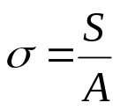

CHAP. 2 金属的力学性能
——拉（压）时直杆截面上正应力大小计算公式
S：该截面的轴力，A：截面面积。
“+”－拉伸应力，“－”－压缩应力
由此可以解释不同粗细杆件受到同样大小外力时，其破坏效果不同的现象。

Slide 12

CHAP. 2 金属的力学性能
3.金属在拉伸和压缩时的机械性能
材料机械性能只有在力的作用下才能显示出来，所以它们都是通过各种力学试验测定的，而常用的几项力学性能指标是通过拉伸（压缩）试验测定的，所以本节主要讨论金属材料在拉（压）过程种的种种现象及其性能。
1） 低碳钢的拉伸试验及其机械性能
（1） 试件的准备与试验的进行
标准试样 l₀＝10d，（d＝10mm）
二端装在试验机的夹头内，开动试验机，加压，P由0逐渐增大，记下
曲线，直至试件拉断。

Slide 13
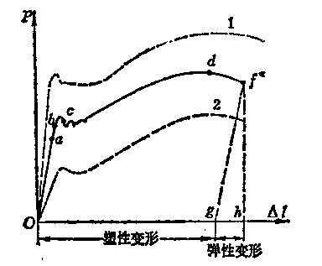

CHAP. 2 金属的力学性能
oabcdf曲线――拉伸曲线
拉伸曲线反映了材料拉伸过程中总的外载P和试件长度伸长量间的关系，但是这条曲线对相同材料不同的尺寸所作的结果不同，也就是说曲线与试件尺寸有关，为了消除尺寸影响，将P， 改用无量纲因子。

Slide 14

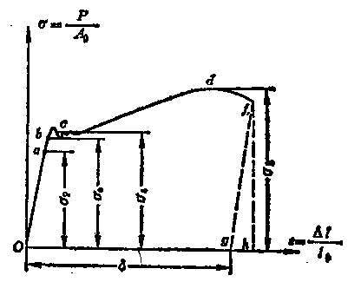
CHAP. 2 金属的力学性能
（2） 曲线
为了消除试件尺寸影响，将 曲线改成 曲线，即材料的应力－应变曲线。
（3）试验结果分析
把整个拉伸过程分成四个阶段。

Slide 15




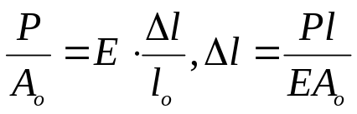

CHAP. 2 金属的力学性能
a. 弹性变形阶段（ob段），a点是比例极限值，严格上只有oa段应力－应变成正比， ―材料的比例极限，由于a，b点很接近，不严格区分，如果在试件上加载，使其应力不超过b点对应的应力时，那么卸载后试件将完全恢复原来形状，把b点所对应的应力值称为材料的弹性极限 。
ob段，应力、应变近似成正比， ，E―材料的弹性模量
虎克定律
可以写成
虎克定律的又一形式

Slide 16







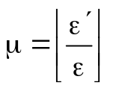
CHAP. 2 金属的力学性能
设想由二种材料（钢，铜）做成的试件，尺寸完全相同，施加相同外载P，由此得到的 不一样。因为E钢 E铜，E大， 下降，反之则 增大
E的大小反映材料抵抗弹性变形能力的高低，EA称为杆的抗拉刚度
虎克定律同样适用于受压直杆 E_{拉}＝E_{压}
我们已经知道当直杆受到轴向拉伸（压缩）时，其横向尺寸将缩小（增大），设杆的原直径为d，受拉伸后直径缩小为d1，则其横向收缩应为 ，令 ―横向线应变
拉伸时 为正，而 为负
压缩时 为负，而 为正
试验已经证明： －>泊松比，是无因次量，也是材料的弹性
常数，约为0.3。

Slide 17


CHAP. 2 金属的力学性能
b. 屈服阶段bc段
应力超过弹性极限后，曲线上升坡度变缓，在C点附近，应变不断增加而应力不变，说明此时材料抵抗变形的能力消失了，材料这时对外力“屈服”了，并把出现这种现象的最低应力值成为材料的屈服极限。当 后出现的变形是不可恢复的变形―塑性变形。塑性变形的产生要基于产生一定量的弹性变形为前提。 反映材料抵抗塑性变形能力的高低，称为屈服极限。

Slide 18



CHAP. 2 金属的力学性能
c. 强化阶段cd段
过了屈服阶段，曲线又继续上升，材料又恢复了抵抗变形的能力―材料的强化。在强化阶段，上升的曲线很平缓，产生大比例的塑性变形伴随小比例的弹性变形。至d点，P， 均达到最大值，此阶段的伸长仍然是均匀的。
，
d. 颈缩阶段df段
当载荷达到最大后，试件某个部位处直径突然变细，称之为“颈缩（bottle neck）”现象，这时继续变形，所需P变小，（原始载荷）也变小，因此曲线下降，至f点，试件断裂。
把即将出现颈缩的最高点处应力（也即d点处应力）规定为材料
抵抗断裂能力的大小，称为强度极限，
反映材料强度的指标。

Slide 19
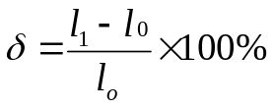




CHAP. 2 金属的力学性能
试件拉断后，应力不再存在，同时弹性应变消失，fg//oa，被拉断以后试件由于存在塑性变形而不能恢复原来长度。测出长度l₁(拉断试件对接起来)，引入
―材料的相对延伸率。
值反映材料在断裂前所能经受的最大塑性变形量。是判断塑性好坏的指标，其值较大的材料称为塑性材料，反之则是脆性材料。但是二种材料在一定条件下也会转化，上述值的测定是依据常温、静载经简单拉伸试验测得，依据这样值区分塑性好坏不是绝对的影响材料塑性好坏还取决于温度、受力状况等诸多因素。
衡量塑性好坏的另一指标，截面收缩率
A_{o}―原始截面面积，A₁――拉断后颈缩处测得的截面面积。
材料的塑性是指金属材料在外力作用下产生塑性变形而不破坏的能力。
―塑性指标
，

Slide 20
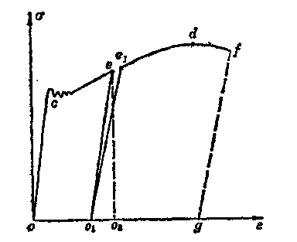

CHAP. 2 金属的力学性能
（4）试件的中途卸载与重复加载
在拉伸试件中，如果在应力小于弹性极限范围内，卸载，那么试件恢复原状，材料性能也不会变化。
但如果在e点处卸载（已超过屈服阶段），将沿eo1直线降落（eo1//oa），试件保留oo1塑性变形量，此时再重新进行拉伸试验，将沿o1e1上升， 说明经过塑性变形的材料，其屈服极限提高了，同时延伸率也减小了（o1g段），这种经过塑性变形的材料出现的屈服强度提高，延伸率减小的现象称为冷加工硬化。可以通过热处理工艺――再结晶退火，消除此现象。

Slide 21

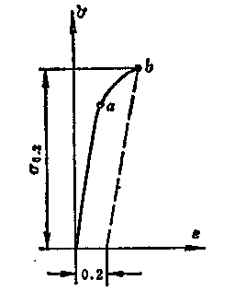
CHAP. 2 金属的力学性能
2）其它材料的拉伸曲线
前面讨论的是低C钢（压力容器常用钢），下图画出了部分锰钢、镍钢、青铜的曲线。可以看出，无明显屈服平台，规定产生0.2％塑性应变相对应的应力值作为材料的屈服极限，用 表示。
而对于铸铁，陶瓷等脆性材料，只有弹性变形阶段，断裂是
突然发生的。

Slide 22
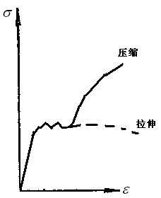

CHAP. 2 金属的力学性能
3） 压缩时材料的机械性质
试件形状与拉伸时有些不同，对于金属试件，要用圆柱形，非金属，用立方体。
（1）塑性材料的压缩试验
屈服阶段前，与拉伸完全相同，由于塑性良好材料在压缩时不会发生断裂，
故无断裂阶段，测量不出强度极限。其它指标压缩时与拉伸时相同。一般可不
做塑性材料的压缩试验。
，

Slide 23
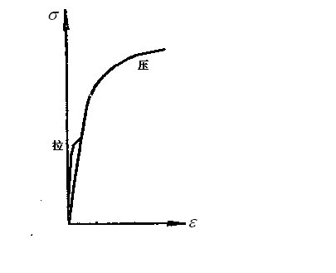
CHAP. 2 金属的力学性能
（1）脆性材料的压缩试验
特点：a. 无明显直线部分和屈服阶段，很小的应变就出现断裂;
b. 其抗压性能远好于抗拉性能，常利用其承压性能做机座、支座、压垫等;
c. 与拉伸不同，断口与轴线成45º。说明受压时与轴线成45º的各斜截面上
作用着最大剪应力，导致断裂。可以通过复杂应力状态受力分析讨论而得。

Slide 24
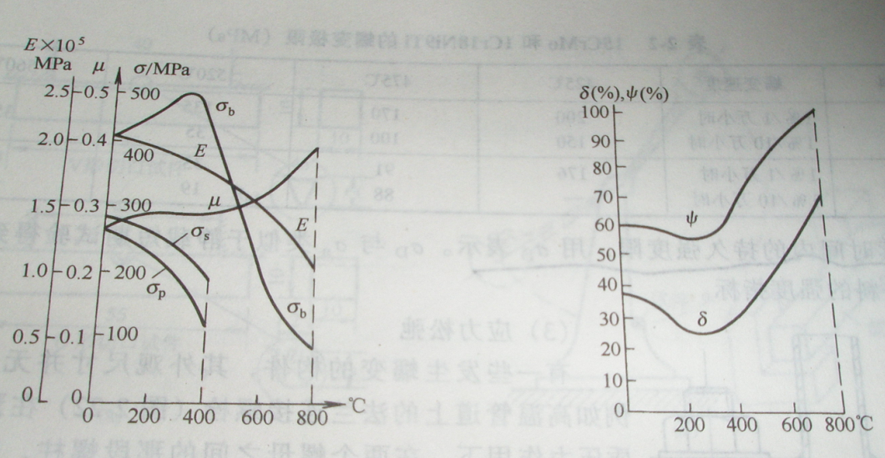

CHAP. 2 金属的力学性能
4）温度对材料机械性能的影响
（1） 高温对材料机械性能得影响
a. 对短期静载试验影响
见图。了解趋势，E随着t增大而减小，t>400ºC，不能使用
，

Slide 25
CHAP. 2 金属的力学性能
b. 对长期加载影响
蠕变（creep）现象
―碳钢在超过400ºC的高温下承受外力时，虽然外力大小不变，但是构件的变形却随着时间的延续而不断增长，而且这种变形是塑性变形。
发生蠕变条件：1高温；2应力。温度由工艺条件决定，因此须控制应力。
，

Slide 26


CHAP. 2 金属的力学性能
蠕变极限 ―材料在一定高温下，为了使蠕变速度<1％/10万hour而在试件内所允许的最大应力称为该材料在此温度、蠕变速度下的蠕变极限。
发生蠕变的试件，在经过一定时间下将断裂。
持久强度限 ―试件在某一高温下，在规定的时间t内不断裂所允许的最高应力，称为材料在该温度下，经历时间为t的持久强度限。
，二者均是材料在高温下的强度指标。
>
（2）低温对材料机械性能的影响
使材料 提高而 降低，说明其强度提高而塑性下降，倾向于变脆。

Slide 27


CHAP. 2 金属的力学性能
4. 金属的缺口冲击、弯曲和硬度试验
不作教学要求。
布氏硬度
习题2－4并画出轴力图
2－5，2－7，2－10

